Slide 1
The TensorFlow Way
텐서플로우가 텐서를 어떻게 만들고 variable과 placeholder를 사용하는지 이전 장을 통해 학습했다. 이번 장에서는 이러한 객체들을 어떻게 연산 그래프에 추가하는지 살펴보도록 한다.

Slide 2
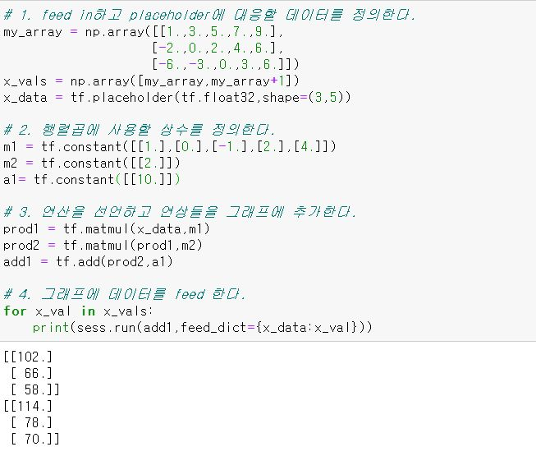
Operations in a computational graph
x_vals의 원소들을 받아 m1,m2와의 곱하기 후 a1 과의 더하기 연산을 수행한다.
sess.run()에는 최종적인 연산 하나와 feed_dict를 통해 placeholder에 실제 무슨 값을 넣을지를 지정하면 된다.

Slide 3
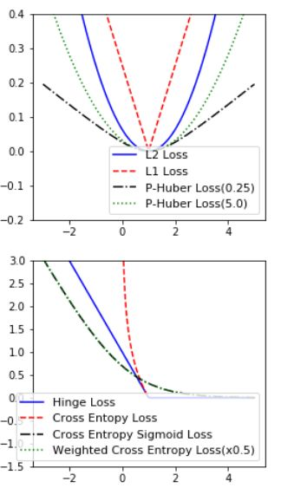
Implementing loss function
Loss 함수는 모델의 예측 값과 실제 값의 차이를 나타내는 함수로써 loss 함수의 값을 줄여 나가는 연산 과정을 통해 모델의 성능을 최적화해 나간다.
회귀
L2
L1
Pseudo-Huber
⋯
분류
Hinge loss
Logistic loss
Sigmoid cross-entropy
Weighted cross-entropy
Softmax cross-entropy
Sparse softmax cross-entropy
⋯

Slide 4
Implementing backpropagation
실제 값과 모델 예측 값 사이의 거리를 측정하는 방식인 loss 함수를 어떻게 만드는가를 살펴보았다. 이 loss 함수를 최소화 시키는 과정을 통해 모델의 variable이 변화하는 모습을 살펴보도록 한다.
텐서플로우를 사용하는 주요 장점 중 하나는 역전파(back propagation)를 기반으로 연산을 추적해 variable들을 자동으로 업데이트한다는 것이다.이것은 optimization 함수를 선언함으로 해결할 수 있다.
일단 optimization 함수가 선언되면 모든 연산 그래프에 대해 텐서플로우가 역전파 과정을 이해하고 수행한다.

Slide 5
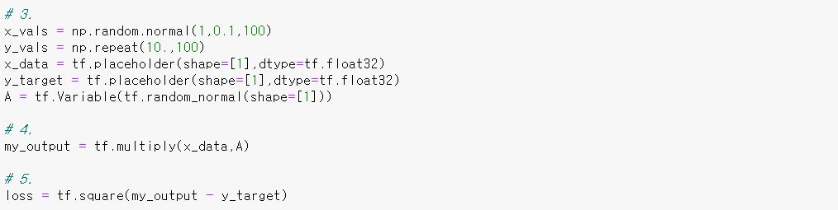
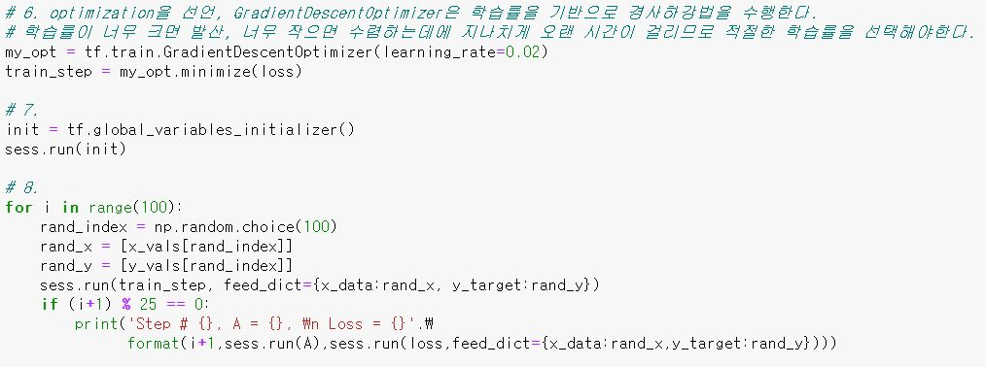
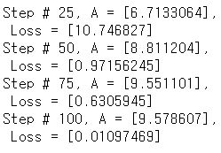
Implementing backpropagation
모델의 최적해는 A=10이며 학습률 0.02의 경사하강법으로 정의한 optimize 함수를 통해 loss를 감소시켜 나가며 A가 10에 가까워지는 것을 확인할 수 있다.

Slide 6
Working with batch and stochastic training
텐서플로우가 역전파를 통해 모델의 variable을 업데이트하는 동안 한 개의 데이터를 이용한 연산 대신 큰 사이즈(배치, batch)의 데이터를 한 번에 이용하는 연산을 이용할 수도 있다.
오직 한 개의 데이터 샘플을 이용한 연산은 매우 이상한 연산 프로세스를 만들 수 있고, 너무 큰 사이즈의 배치를 이용하는 것은 연산 비용이 매우 많이 들 수 있다. 적절한 훈련 방식을 택하는 것은 머신러닝 알고리즘이 올바른 해로 수렴하는데 매우 중요하다.
역전파를 사용해 variable의 gradient를 계산하기 위해 하나의 샘플 혹은 여러 개의 샘플 데이터에 대한 loss 함수를 계산해야한다. Stochastic 훈련은 오직 하나의 데이터만 사용한다. 또 다른 방법은 여러 개의 샘플 데이터를 한 번에 이용해 그래디언트 계산을 위해 loss 함수의 평균을 구한다. training batch는 매우 다양하게 지정할 수 있다.

Slide 7
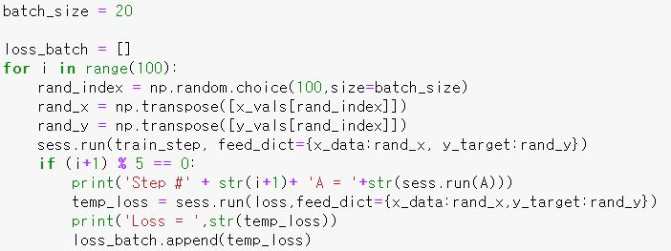
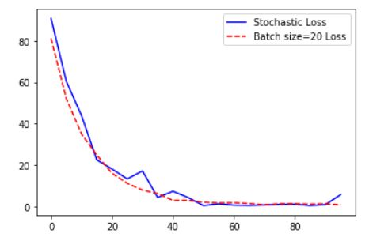
Working with batch and stochastic training
loss를 계산하는 데이터셋(rand_x, rand_y)을 하나의 데이터 샘플이 아닌 20개의 데이터 샘플을 사용한다.
Batch_size를 20으로 사용했을 때 loss가 더 부드럽게(smooth) 감소하는 것을 확인할 수 있다.

Slide 8
Evaluating models
훈련 도중에 모델을 평가하는 것은 알고리즘에 대한 인사이트와 디버그와 모델의 전체적인 향상, 변화에 대한 힌트를 제공한다. 훈련 이후에는 training set과 test set을 나눠 모델을 평가한다.
모델 output에 대한 변환을 수행하는 loss function(예를 들어 sigmoid cross entropy with logits)을 모델에 포함시켰다면, 예측에 대한 정확도를 계산하도록 고려해야만 한다.
평가에 있어서 중요한 또 한가지는 모델이 회귀모델인가, 분류모델인가이다.
회귀모델에서는 연속적인 수를 예측한다. 그렇기 때문에 타겟이 카테고리로 나눠지지 않는다. 이런 회귀모델을 평가하기 위해 실제 값과 예측 값의 차이를 측정하는 수단을 생각해야만 한다.
분류모델은 수치적인 입력 값에 기초한 카테고리를 예측하는 것이다. 실제 예측 값은 1과 0의 연속된 수열로 나타나게 된다. 회귀모델에서의 loss 함수인 L2 같은 것은 분류 모델이 얼마나 잘 작동하고 있는지 측정하는데 유용하지 않다. 보통은 올바로 분류된 카테고리의 비율을 계산하는 정확도를 사용한다.
이전의 모든 과정을 섞어 실제 모델을 만들고 성과를 측정해 보기로 한다.

Slide 9
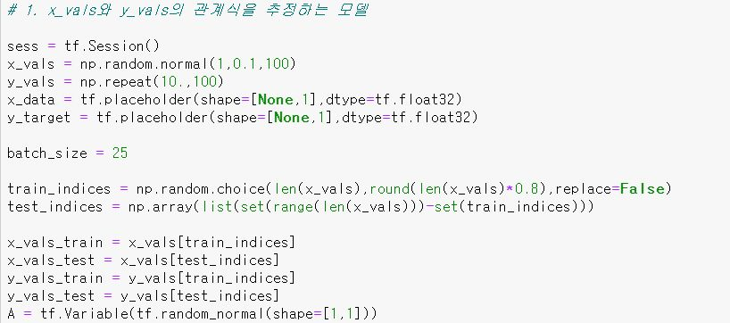
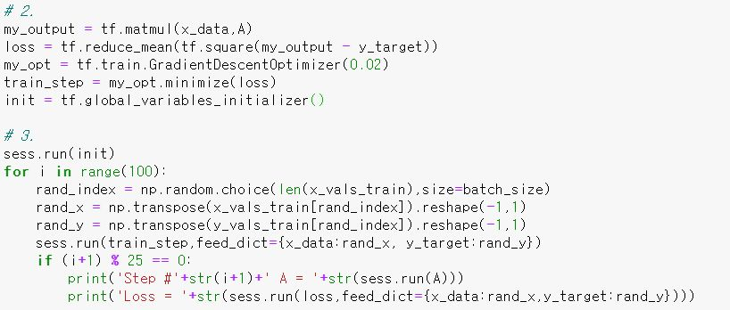
Evaluating models(회귀)

Slide 10
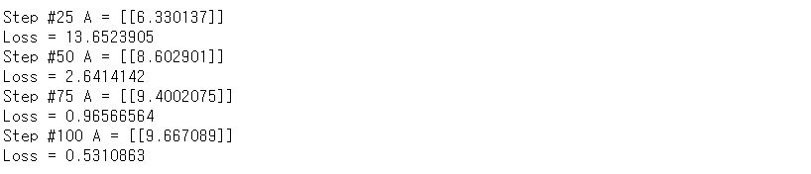
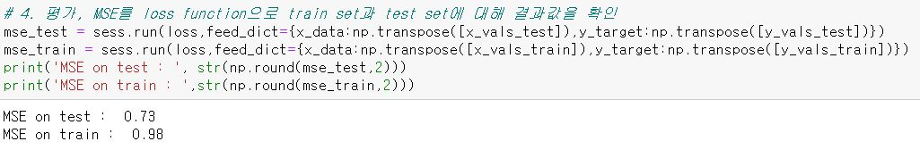
Evaluating models(회귀)

Slide 11
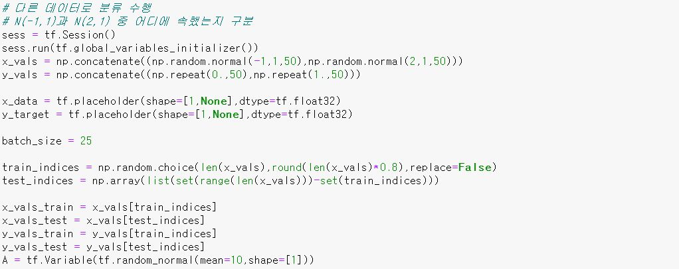
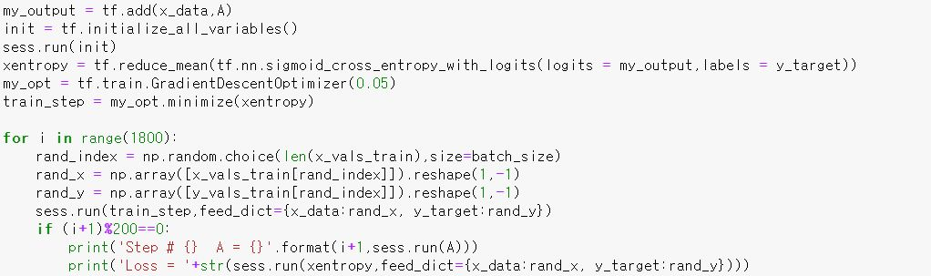
Evaluating models(분류)

Slide 12
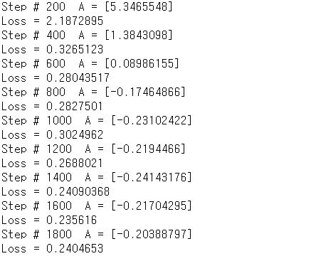
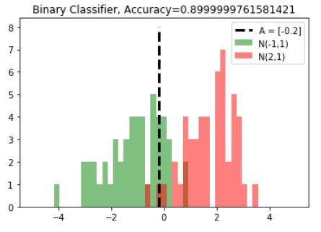
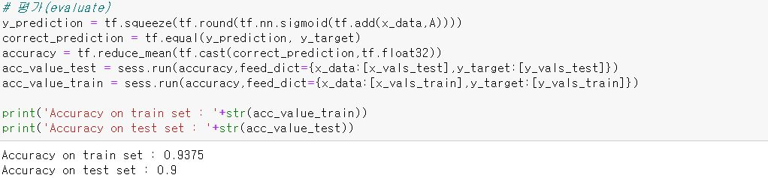
Evaluating models(분류)

